Slide 1



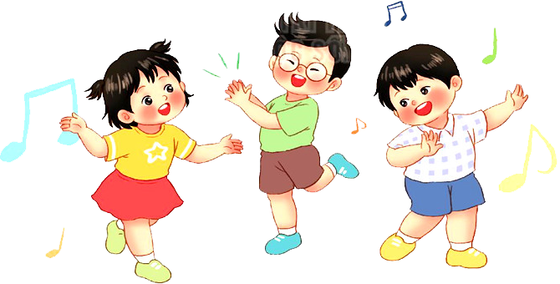
MÔN ÂM NHẠC LỚP 3

Slide 2
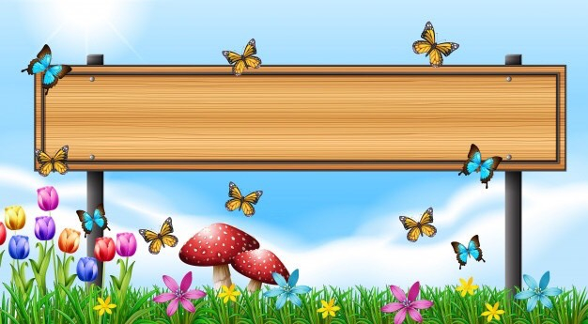
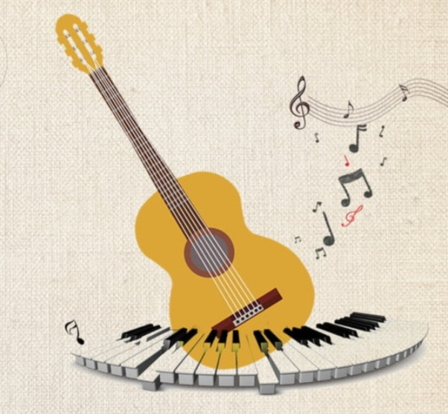
khởi động
Trò chơi
“Nghe giai điệu đoán tên bài hát”

Slide 3
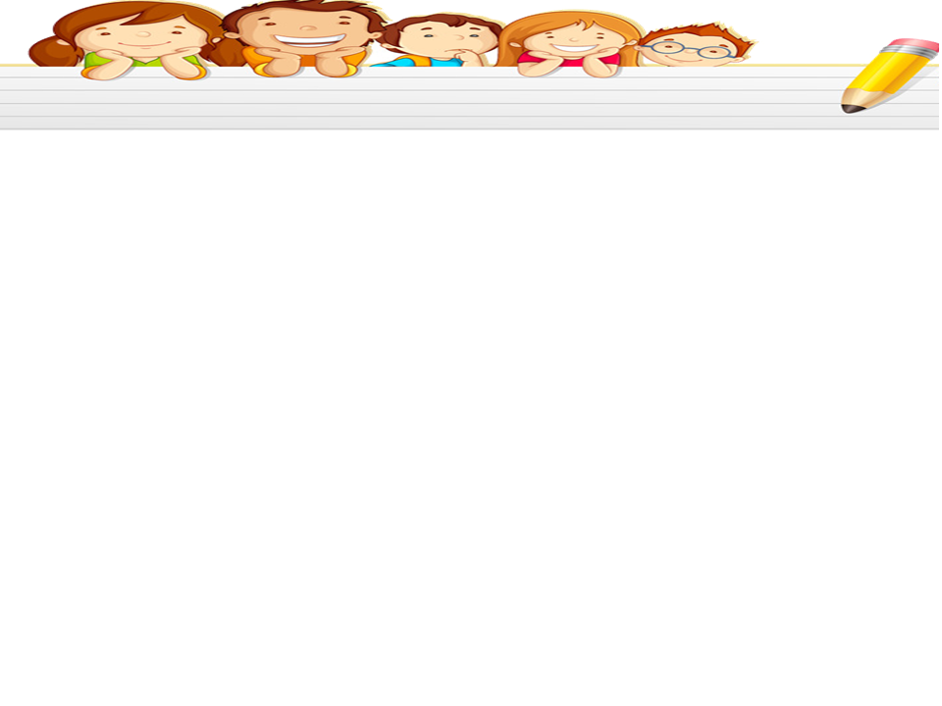


TRÒ CHƠI
Nghe giai điệu – đoán tên bài hát
Bài hát: ĐẾM SAO
Nhạc và lời: Nguyễn Văn Chung

Slide 4

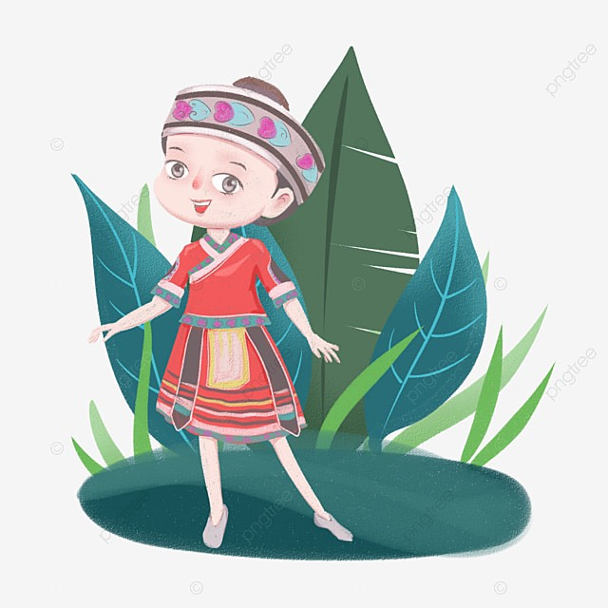
Tiết 11
- Thường thức âm nhạc: Tìm hiểu về nhạc cụ Đàn bầu
- Vận dụng: Đọc những nốt nhạc ở hàng ngang và một số nốt nhạc tự chọn ở hàng dọc.

Slide 5
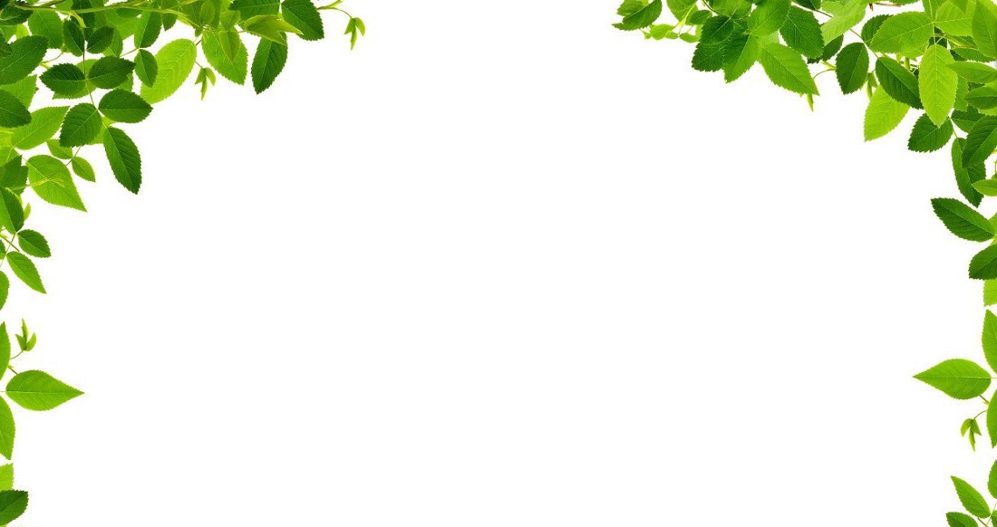

Thường thức âm nhạc:
Tìm hiểu về nhạc cụ Đàn bầu

Slide 6
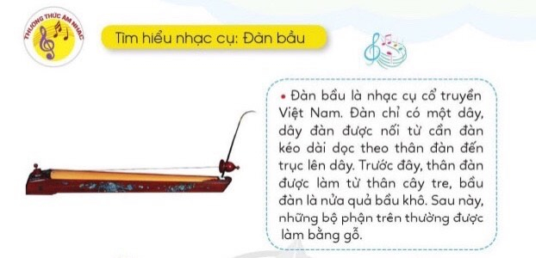

Slide 7
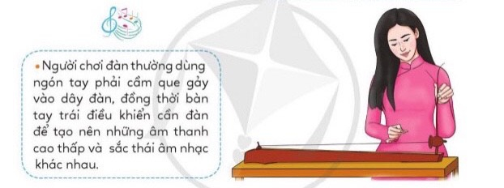
Thường thức âm nhạc:
Tìm hiểu về nhạc cụ Đàn bầu

Slide 8
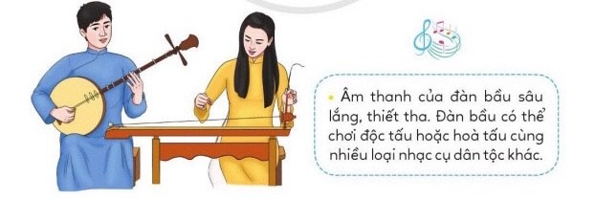
Thường thức âm nhạc:
Tìm hiểu về nhạc cụ Đàn bầu

Slide 9

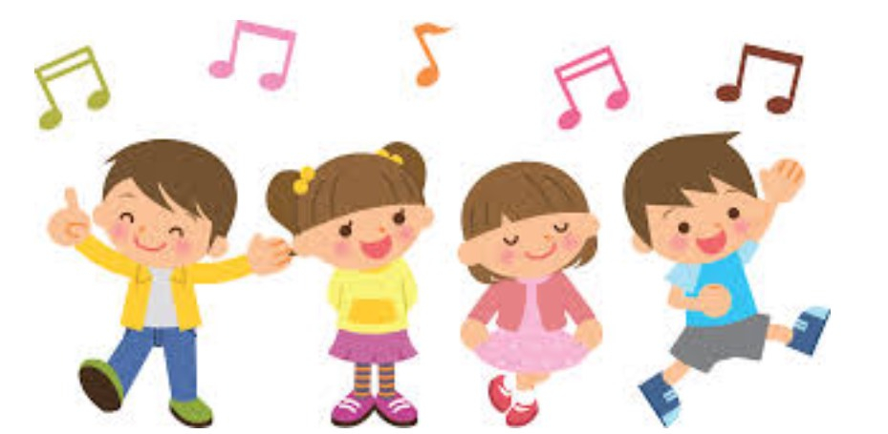
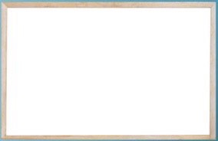
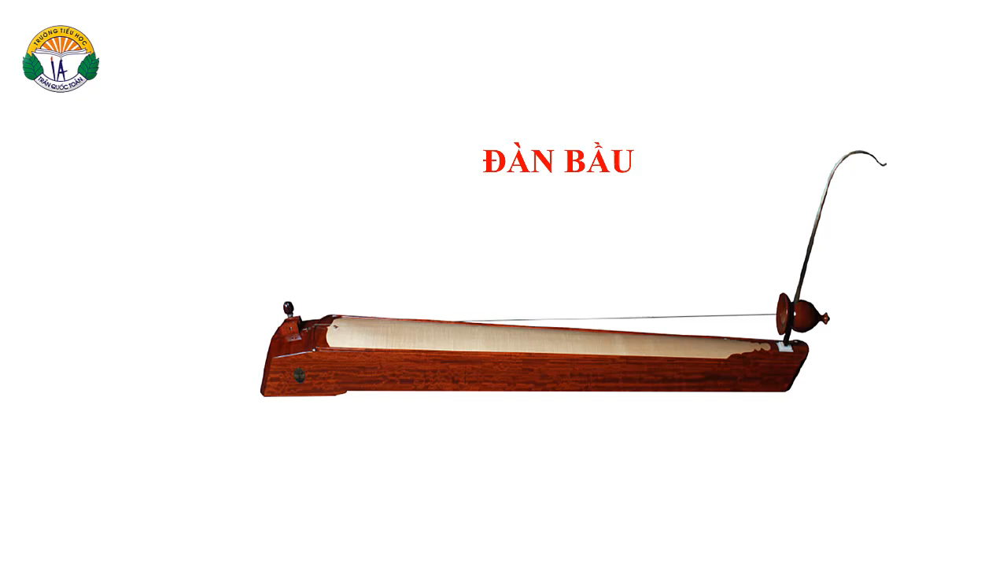
LẮNG NGHE VÀ CẢM NHẬN ÂM THANH CỦA ĐÀN BẦU

Slide 10

Nêu cảm nhận của em về âm thanh
Đàn bầu?

Slide 11
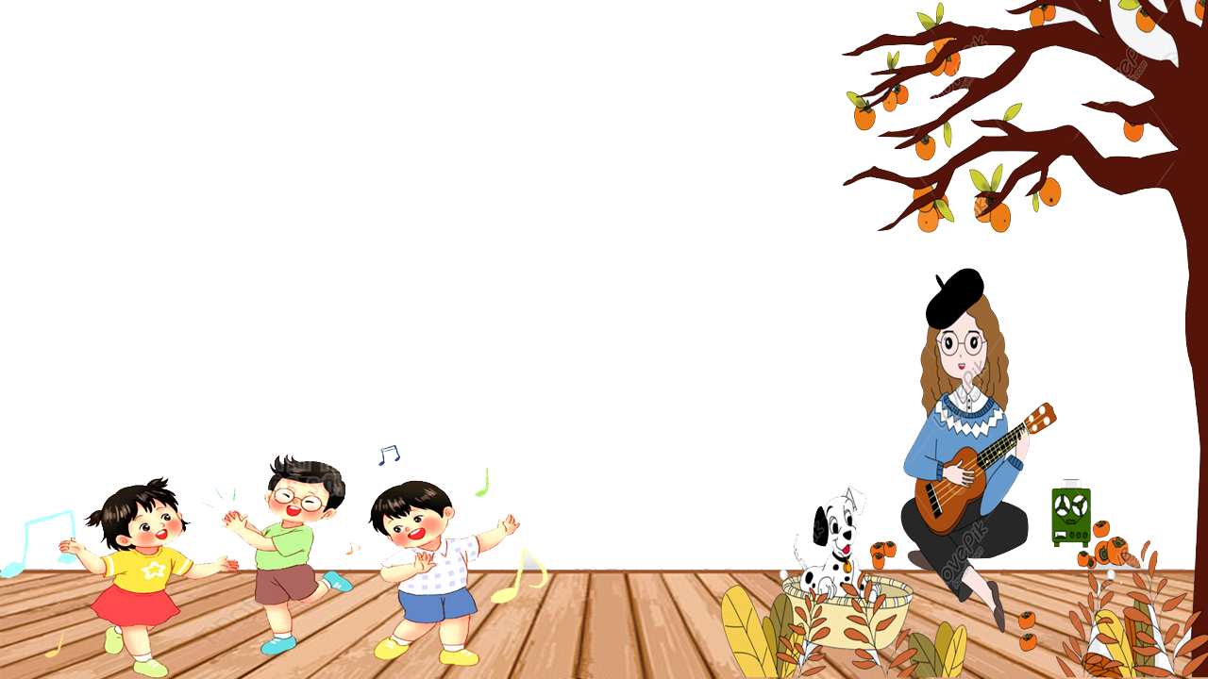

Vận dụng:
Đọc những nốt nhạc ở hàng ngang và
một số nốt nhạc tự chọn ở hang dọc.

Slide 12


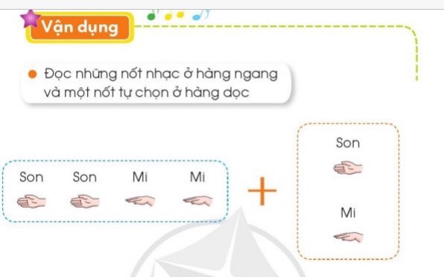

Slide 13
Tiết 11
- Thường thức âm nhạc: Tìm hiểu về nhạc cụ Đàn bầu
- Vận dụng: Đọc những nốt nhạc ở hàng ngang và một số nốt nhạc tự chọn ở hàng dọc.

